Slide 1
Mapa Geral do PMBOK
Na Disciplina de Gestão de Portfólio e Projeto
Gesiel Freitas
Lucas Andrade
Vinícius Carvalho

Slide 2
Introdução
O PMBOK é um manual de boas práticas aplicadas ao gerenciamento de projetos, na disciplina de GPP será responsável por fornecer as diretrizes para o gerenciamento dos projetos de cada grupo individualmente.
O PMBOK é composto por 47 processos divididos em cinco grupos de processos, porém muitos processos não entram no escopo da disciplina e por esse motivo e para facilitar o aluno neste contexto, vamos abordar nesta apresentação um mapa geral do PMBOK aplicado a disciplina de GPP.
Não veremos todos os processos e nem os grupos de processos, pois só será abordado aqueles que são aplicados no contexto de GPP para a release um da disciplina.
.
:

Slide 3
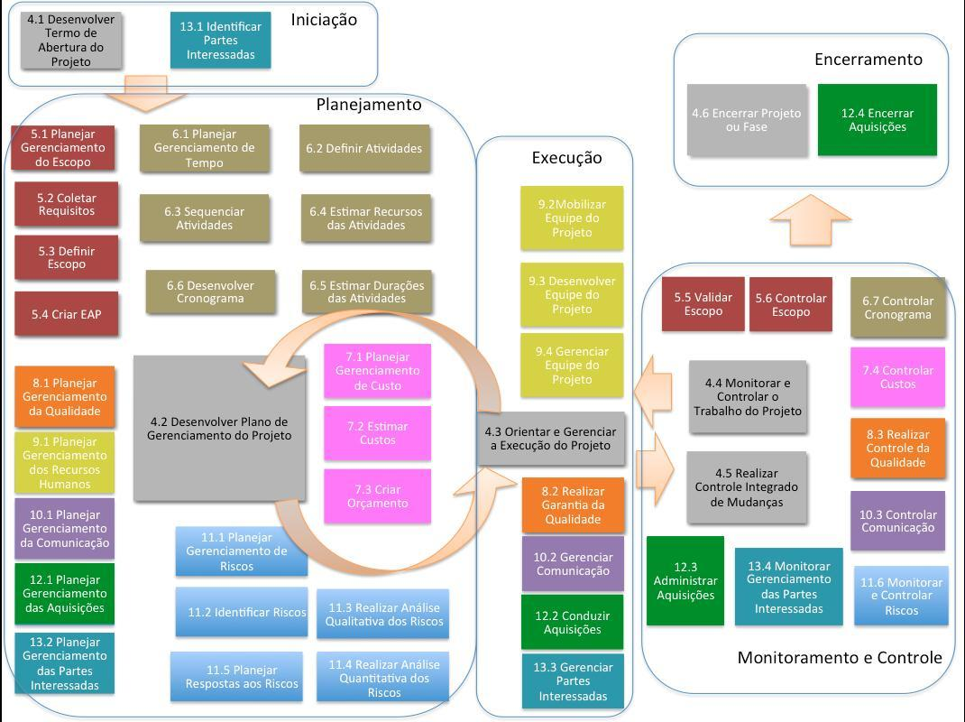
Processos Gerais do PMBOK
O Guia PMBOK possui uma sequência de leitura estipulada por especialistas.

Slide 4
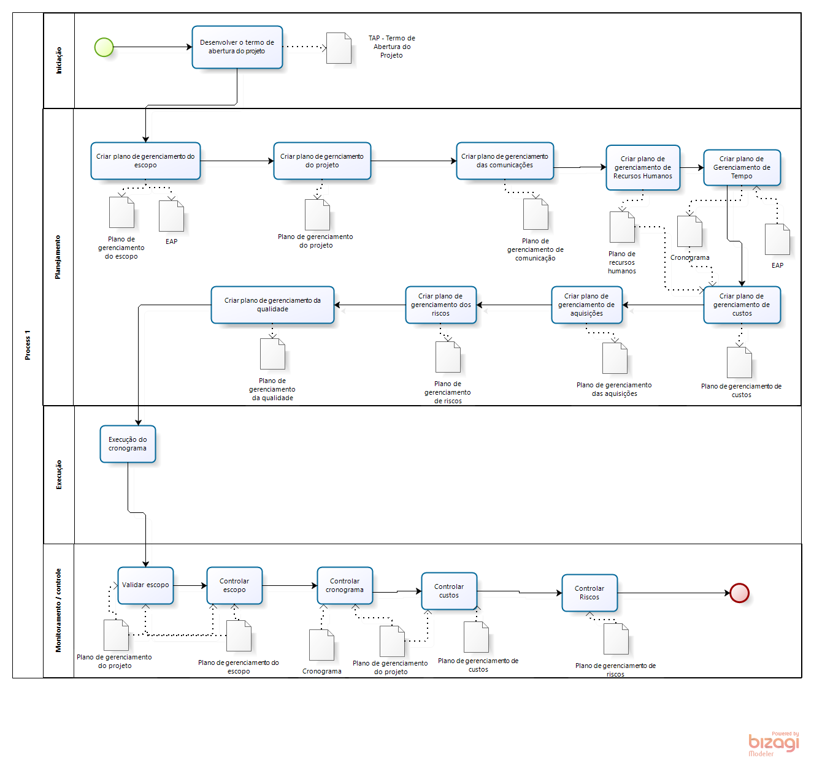
PROCESSO GPP

Slide 5
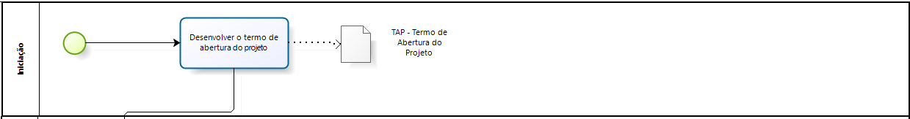
INICIAÇÃO
Desenvolver o termo de abertura de projeto
PMBOK: págs. 66 a 72
Desenvolver o termo de abertura do projeto é o processo de desenvolver um documento que formalmente autoriza a existência de um projeto e dá ao gerente do projeto a autoridade necessária para aplicar recursos organizacionais às atividades do projeto.
Template: https://docs.google.com/viewer?url=http://www.inovagp.com/files/TAP_inovagp.doc

Slide 6
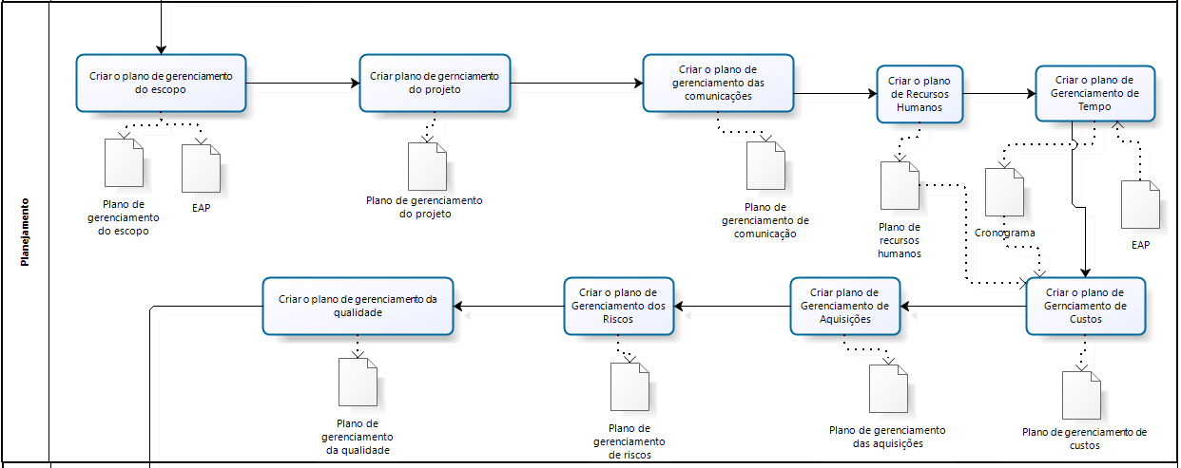
PLANEJAMENTO

Slide 7
PLANEJAMENTO
Criar o Plano de Gerenciamento de Escopo
PMBOK: págs. 72 a 78
Planejamento e criação de um plano de gerenciamento do escopo fornece a orientação e instruções sobre como o escopo será gerenciado ao longo de todo o projeto.
Template: http://docs.google.com/viewer?url=http://www.inovagp.com/files/plano_de_gerenciamento_de_escopo_inovagp.doc
Criar o plano de gerenciamento do projeto
PMBOK: págs. 72 a 78.
Desenvolver o plano de gerenciamento do projeto é o processo de definir, preparar e coordenar todos os planos auxiliares e integrá-los a um plano de gerenciamento de projeto abrangente. Documento central que define a base de todo trabalho do projeto.
Template: https://escritoriodeprojetos.com.br/component/jdownloads/send/8-modelos/4-plano-de-gerenciamento-do-projeto

Slide 8
PLANEJAMENTO
Criar o plano de gerenciamento das comunicações
PMBOK: págs. 287 a 297
Planejar o gerenciamento das comunicações é o processo de desenvolver uma abordagem apropriada e um plano de comunicação do projeto. Identificação e a documentação da abordagem de comunicação mais eficaz e eficiente com as partes interessadas.
Template:https://docs.google.com/viewer?url=http://www.inovagp.com/files/plano_de_gerenciamento_de_comunicacoes_inovagp.doc
Criar o plano de gerenciamento de recursos humanos
PMBOK: págs. 256 a 267
Planejar o gerenciamento dos recursos humanos é o processo de identificação e documentação de papéis, responsabilidades, habilidades necessárias e relações hierárquicas do projeto. Estabelecimento dos papéis, responsabilidades e organogramas do projeto, além do plano de gerenciamento de pessoal.
Template: https://docs.google.com/viewer?url=http://www.inovagp.com/files/plano_de_gerenciamento_de_RH_inovagp.doc

Slide 9
PLANEJAMENTO
Criar o plano de gerenciamento do cronograma
PMBOK: págs. 145 a 149
Planejar o gerenciamento do cronograma é o processo de estabelecer as políticas, os procedimentos e a documentação para o planejamento, desenvolvimento, gerenciamento, execução e controle do cronograma do projeto. Orientação e instruções sobre como o cronograma do projeto será gerenciado ao longo de todo o projeto.
Template:https://docs.google.com/viewer?url=http://www.inovagp.com/files/plano_de_gerenciamento_de_tempo_inovagp.doc
Criar o plano de gerenciamento de custos
PMBOK: págs. 195 a 200
Planejar o gerenciamento dos custos é o processo de estabelecer as políticas, os procedimentos e a documentação necessários para o planejamento, gerenciamento, despesas, e controle dos custos do projeto.
Template:https://docs.google.com/viewer?url=http://www.inovagp.com/files/plano_de_gerenciamento_de_custo_inovagp.doc

Slide 10
PLANEJAMENTO
Criar o plano de gerenciamento das aquisições
PMBOK: págs. 357 a 370
Planejar o gerenciamento da aquisições é o processo de documentação das decisões de compras do projeto, especificando a abordagem e identificando fornecedores em potencial.
Template:https://docs.google.com/viewer?url=http://www.inovagp.com/files/plano_de_gerenciamento_de_aquisicoes_inovagp.doc
Criar o plano de gerenciamento dos riscos
PMBOK: págs. 310 a 318
Planejar o gerenciamento dos riscos é o processo de definição de como conduzir as atividades de gerenciamento dos riscos de um projeto. Garante que o grau, tipo, e visibilidade do gerenciamento dos riscos sejam proporcionais tanto aos riscos quanto à importância do projeto para a organização.
Template:https://docs.google.com/viewer?url=http://www.inovagp.com/files/plano_de_gerenciamento_de_riscos_inovagp.doc

Slide 11
PLANEJAMENTO
Criar o plano de gerenciamento da qualidade
PMBOK: págs. 227 a 242
Planejar o gerenciamento da qualidade é o processo de identificação dos requisitos e/ou padrões de qualidade do projeto e suas entregas, e de documentação de como o projeto demonstrará conformidade com os relevantes requisitos e/ou padrões de qualidade.
Template:https://docs.google.com/viewer?url=http://www.inovagp.com/files/plano_de_gerenciamento_da_qualidade_inovagp.doc

Slide 12
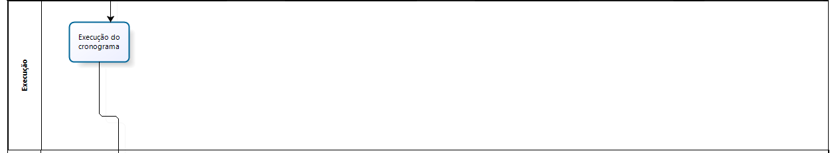
EXECUÇÃO
Execução do Cronograma
Executar o cronograma é uma atividade da disciplina onde não possui uma atividade equivalente no PMBOK. Essa atividade engloba a execução das atividades, no qual está sendo executado todas as atividades previstas no cronograma.

Slide 13
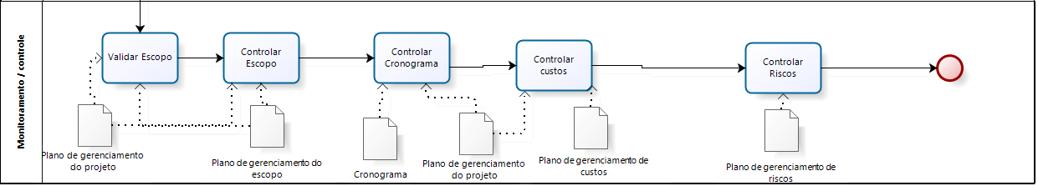
MONITORAMENTO E CONTROLE

Slide 14
MONITORAMENTO E CONTROLE
Validar o escopo
PMBOK: págs. 133 a 136
Validar o escopo é o processo de formalização da aceitação das entregas concluídas do projeto. Proporcionar objetividade ao processo de aceitação e aumenta a probabilidade da aceitação final do produto, serviço ou resultado, através da validação de cada entrega.
Controlar Escopo
PMBOK: págs. 136 a 140
Controlar o escopo é o processo de monitoramento do progresso do escopo do projeto e do escopo do produto e gerenciamento das mudanças feitas na linha de base do escopo. Permitir que a linha de base do escopo seja mantida ao longo de todo o projeto.

Slide 15
MONITORAMENTO E CONTROLE
Controlar cronograma
PMBOK: págs. 185 a 192
Controlar o cronograma é o processo de monitoramento do andamento das atividades do projeto para atualização no seu progresso e gerenciamento das mudanças feitas na linha de base do cronograma para realizar o planejado. Proporciona o reconhecimento do desvio do planejado e a tomada de decisões corretivas e preventivas
Controlar custos
PMBOK: págs. 215 a 226
Controlar os custos é o processo de monitoramento do andamento do projeto para atualização no seu orçamento e gerenciamento das mudanças feitas na linha de base de custos, fornecendo os meios de reconhecer a variação do planejado a fim de tomar decisões corretivas e preventivas.

Slide 16
MONITORAMENTO E CONTROLE
Controlar riscos
PMBOK: págs. 349 a 354
Controlar os riscos é o processo de implementação de planos de respostas aos riscos, acompanhamento dos riscos identificados, monitoramento dos riscos residuais, identificação de novos riscos e avaliação da eficácia do processo de riscos durante todo o projeto. Proporciona a melhoria do grau de eficiência da abordagem dos riscos no decorrer de todo o ciclo de vida do projeto a fim de otimizar continuamente as respostas aos riscos.

Slide 17
OBRIGADO

